Slide 1

Дмитрий Вайнер
https://t.me/vki_front
https://github.com/dmitryweiner/angular-training/

Slide 2

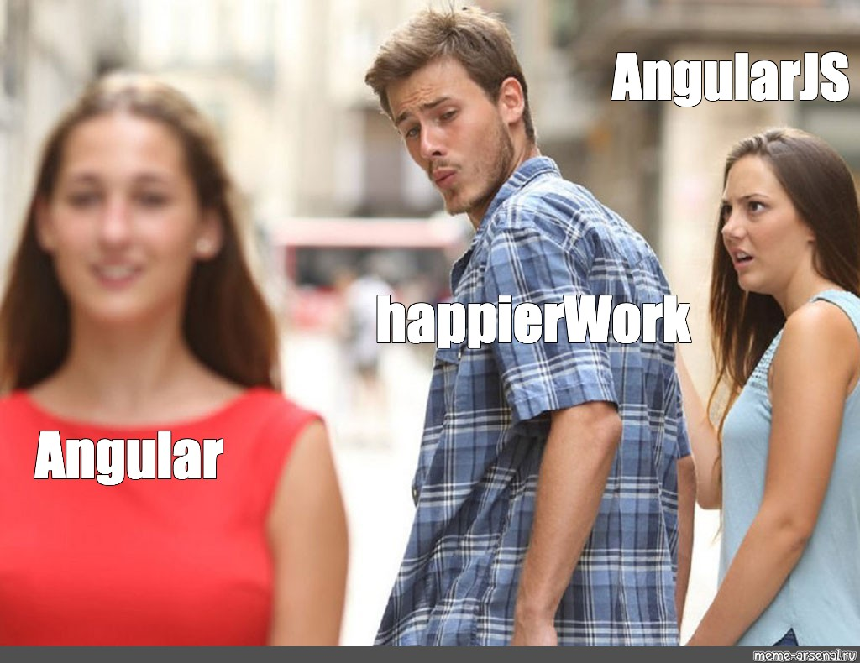
Angular != AngularJS
AngularJS – первая версия фреймворка (2010)
Двусторонний и односторонний binding
MVVM (MVC)
Angular – вторая улучшенная версия фреймворка (2016)
TypeScript из коробки
Иерархия компонентов
Динамическая загрузка
Асинхронная компиляция шаблонов
Про различия

Slide 3
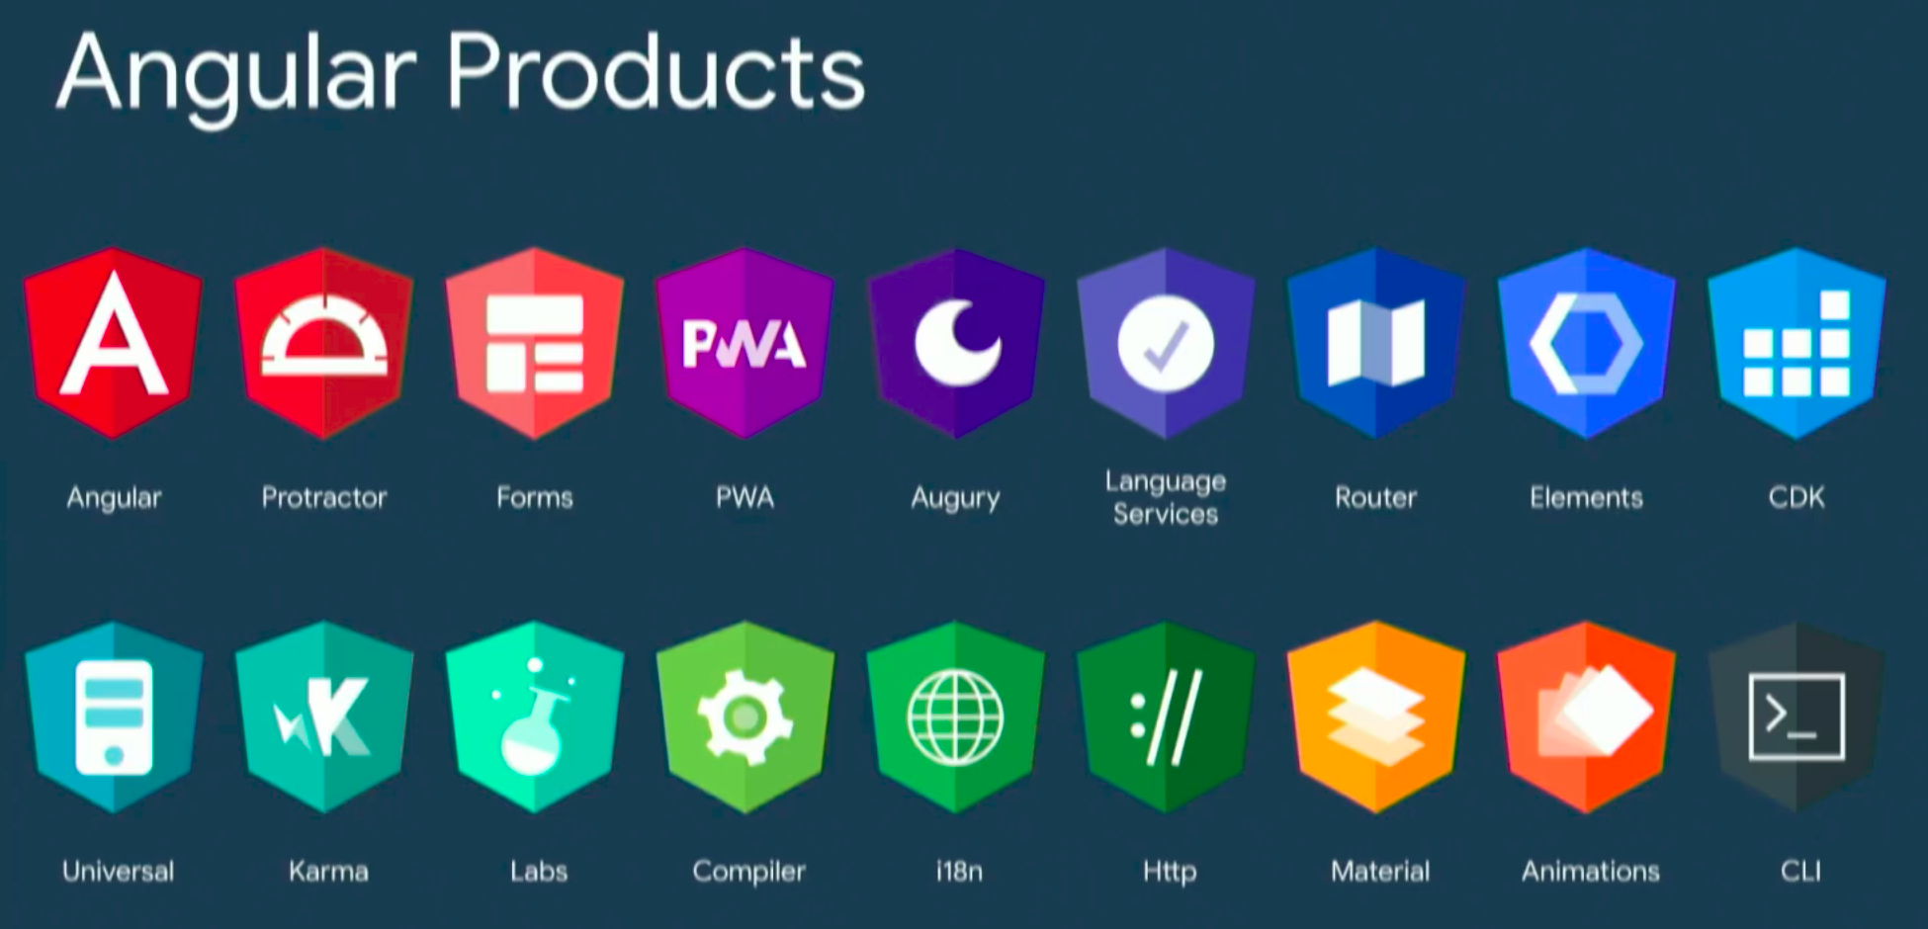
Angular – это платформа
Почитать

Slide 4

Установка
Устанавливаем CLI
npm install -g @angular/cli
Создаем проект
ng new %app_name%
Выбор опций

Slide 5
Запуск и билд
Dev-сервер
cd %app_name%
ng serve --open
Билд для продакшена
ng build --prod
ng deploy

Slide 6
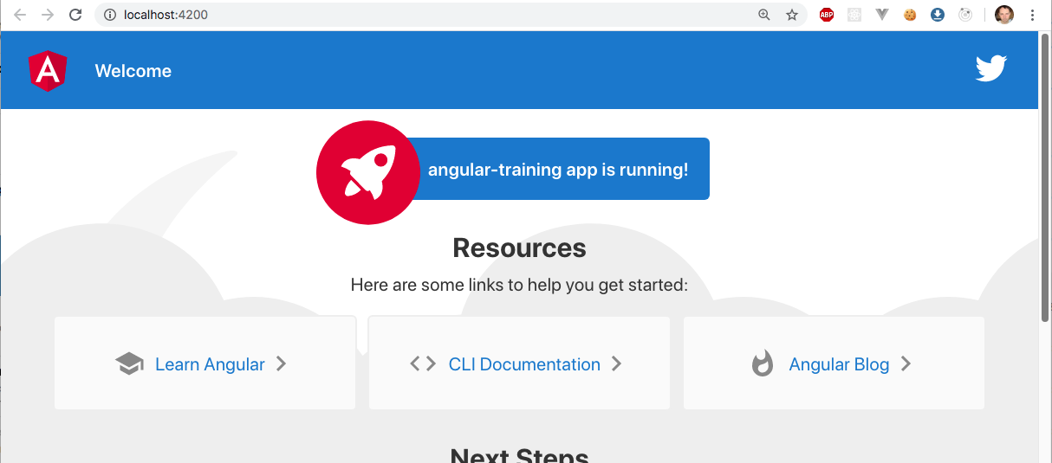
Начальная страница

Slide 7
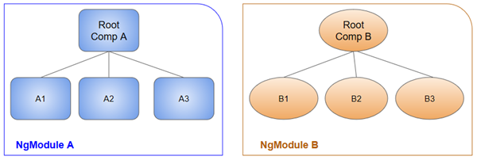
Компонент и модуль
Компонент лежит внутри модуля и что-то отображает
Модуль может содержать несколько компонентов
Компоненты могут реюзать другие модули (UI)

Slide 8
Типы модулей
CoreModule
Синглтон
Внедряется один раз (типа авторизации)
SharedModule
Описываются простые компоненты
Не импортируют и не внедряют зависимости из других модулей в свои конструкторы
Получают все данные через атрибуты в шаблоне компонента
FeatureModule
Для каждой независимой функции приложения создается отдельный FeatureModule
Должны импортировать сервисы только из CoreModule

Slide 9
CommonModule vs BrowserModule
BrowserModule импортится один раз в корневом модуле
CommonModule импортится в фиче-модулях
Знает про ngIf, ngFor

Slide 10
Отображение в шаблоне
Подробнее про синтаксис в шаблоне
Поля класса можно выводить в шаблоне
<span>{{ title }} app is running!</span>
Можно использовать пайпы (подробнее тут)
{{title | uppercase}}

Slide 11
2-сторонний binding
В модуле
import { FormsModule } from '@angular/forms';
imports: [
BrowserModule,
FormsModule
],
В компоненте:
export class AppComponent {
value = 'angular-training';
}
<input [(ngModel)]="value" placeholder="name"/>

Slide 12
Обработчики событий
В шаблоне
<button (click)="onSend()">Send</button>
В компоненте
onSend(): void {
// Whatever you want
}

Slide 13
Форма
В шаблоне (двустороннее связывание)
<input [(ngModel)]="nick" placeholder="Enter your nickname"/>
В компоненте
_{export class FormComponent {} _{nick = '';} }

Slide 14
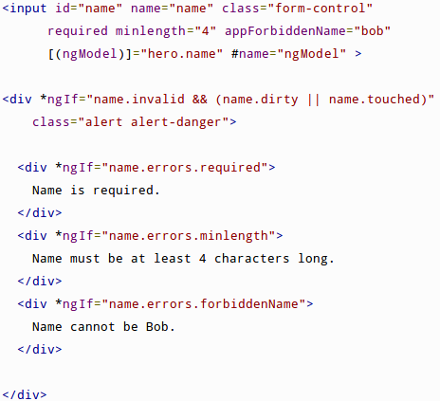
Валидация форм
Валидация работает из коробки

Slide 15
Передача данных между компонентами
Про взаимодействие компонентов
Декоратор @Input
От родителя к потомку
Одностороннее связывание
Декоратор @Output
От потомка к родителю (события)
Двустороннее связывание

Slide 16
Вывод списка
Ключевое слов ngFor
<ul>
<li *ngFor="let message of messages">
<strong>{{message.nick}}</strong>
{{message.content}}
</li>
</ul>

Slide 17
Создадим модуль и компоненты
Создаем модуль
ng generate module chat
Создаем компоненты
ng generate component chat/ChatView
ng generate component chat/ChatForm
ng generate component chat/MessagesList

Slide 18
Создание сервиса
Генерируем сервис
ng generate service message
Асинхронное получение
getMessages(): Observable<Message[]> {
return of(this.messages);
}
Инжекция зависимости
constructor(private messageService: MessageService) { }
Вызов метода сервиса (с подпиской о завершении)
ngOnInit(): void {
this.messageService.getMessages()
.subscribe(messages => this.messages = messages);
}

Slide 19
Ходим по сети
Добавляем клиента в модуль
import { HttpClientModule } from '@angular/common/http';
imports: […, HttpClientModule],
Добавляем клиента в сервис
import { HttpClient, HttpHeaders } from '@angular/common/http';
Инжектируем зависимость
constructor(private http: HttpClient) { }
Вызов
this.http.get<Message[]>(this.apiUrl);

Slide 20
Подписка с помощью async pipe
Без subscribe
Автоматически отписывается
@Component({ selector: "my-component", template: ` <p>{{data.name | async}} : {{data.value | async}}</p>` }) export class MyComponent { data; constructor(http: HttpClient) { this.data = http.get("api/data"); } }

Slide 21
События: подписка и отписка
Финитные события
HTTP
От сервисов
Инфинитные события
От DOM
this.click = Observable.fromEvent(this.element.nativeElement, "click").subscribe(...);
Отписка
this.click.unsubscribe();
Нужно ли отписываться
Нужно в ngOnDestroy

Slide 22
Маршрутизация
Генерируем роутер
ng generate module app-routing --flat --module=app
Подключаем в AppModule
Imports: […, AppRoutingModule]
Прописываем роуты
const routes: Routes = [
{ path: '', redirectTo: '/chat', pathMatch: 'full' },
{ path: '/chat', component: ChatViewComponent },
{ path: '/details/:id', component: SomeComponent },
];

Slide 23
Маршрутизация (продолжение)
Подключаем роуты в AppRoutingModule
imports: [RouterModule.forRoot(routes)],
Переход по ссылкам
<a routerLink="/chat">Chat</a>
Вывод текущего роута
<router-outlet></router-outlet>

Slide 24
Маршрутизация с параметрами
Параметр в роуте
{ path: 'picture/:id', component: PictureComponent },
Инжекция зависимости
constructor(private route: ActivatedRoute) { }
Вытаскиваем значение параметра Number.parseInt(this.route.snapshot.paramMap.get('id'), 10);

Slide 25
Проверки при маршрутизации
Инструкция
Можно сделать некоторые роуты доступными только для определённых пользователей (не анонимусов, например)
Создаем сервис, реализующий интерфейс CanActivate
В роутах:
export const ROUTES: Routes = [
{ path: "", component: HomeComponent },
{
path: "profile",
component: UserComponent,
canActivate: [AuthGuardService]
},
{ path: "**", redirectTo: "" }
];

Slide 26
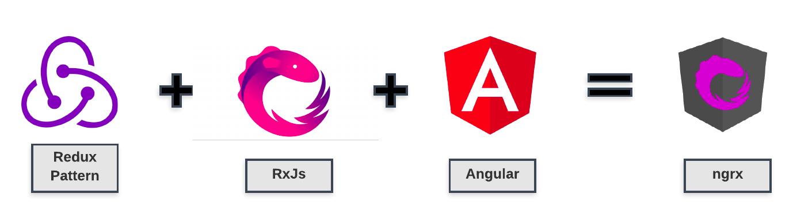
Добавляем store
Есть 2 библиотеки по мотивам Redux
NgRx
NgSx
Руководство, как готовить NgRx
Ещё руководство
Пример 1, пример 2

Slide 27
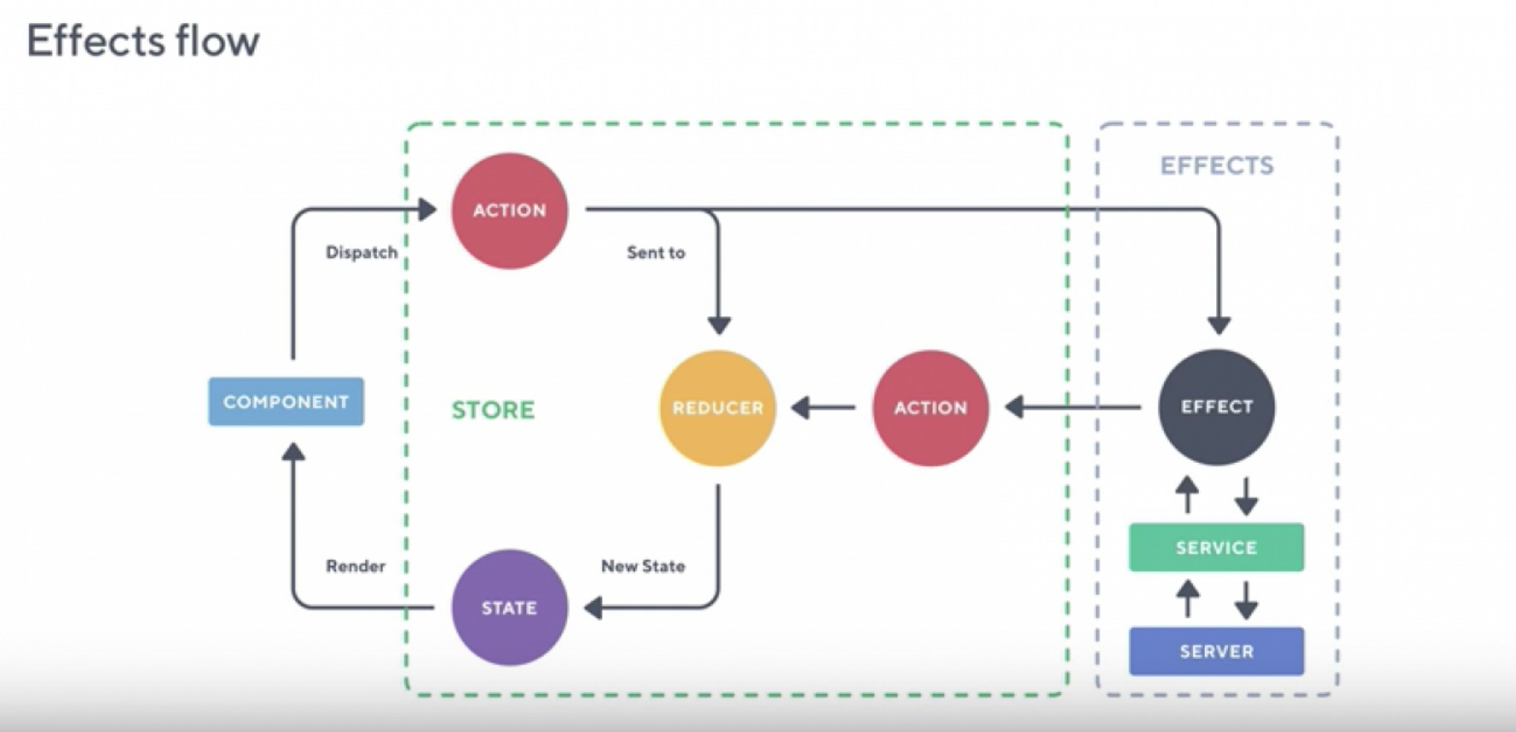
Схема потоков данных

Slide 28
Детали стора
Редьюсер совершенно обычный
Экшены представляют собой классы
Самое сложное – эффекты (код, которых ходит в АПИ)
@Effect() fetchMessages$: Observable<Action> = this.actions$.pipe( ofType<actions.fetchMessages>(types.FETCH_MESSAGES), mergeMap(() => this.messageService.getMessages().pipe( map(messages => (new actions.fetchMessagesSuccess(messages))) )) );

Slide 29
Маршрутизация в сторе
Можно использовать @ngrx/router-store
Подключить routerReducer
Добавить вызов RouterStoreModule.connectRoute в основном модуле приложения
Добавляем RouterState в основное состояние приложения
Подробнее тут

Slide 30
Список использованной литературы
Официальная документация
Tutorial
Angular для Vue разработчика
Удивительный Angular
Советы по Angular
Шпаргалка по директивам

